Slide 1
rCore-Tutorial操作系统中进程调度算法的设计与实现 毕业设计中期汇报
清华大学计算机系 马思源
2022年4月7日
指导教师：陈渝

Slide 2
设计简述

Slide 3
设计任务
结合操作系统课程内容，为rCore-Tutorial教学系统尝试更多单核调度算法并进行算法的测试、分析与比较
探索多核系统的进程调度方法
开题——第二周
清楚剖析rCore-Tutorial调度逻辑，用简单的调度算法替换现有算法
第二周——中期前后
分别实现RMS、EDF等等各种单处理机调度算法并测试运行
中期——9周
研究多核调度逻辑，分析rCore-Tutorial的多核工作原理
9周——15周
编写多核调度算法代码，测试多核调度可用性与效率
撰写论文

Slide 4
设计进展

Slide 5
设计进展
理解rCore-Tutorial已实现的进程调度策略：RR
实现了SJF,STCF,HRRN,MLFQ,Lottery,Stride,RMS,EDF等多种单核调度算法并撰写文档
完成了以上调度算法的简单测试与比较

Slide 6
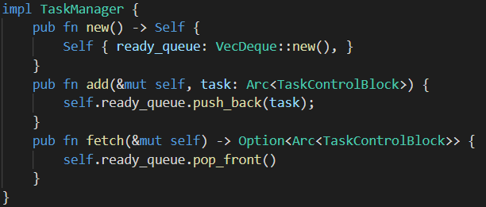
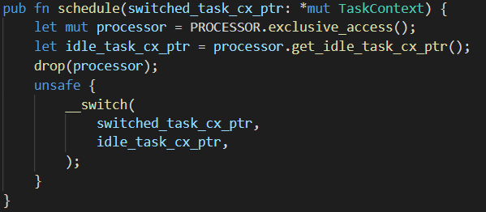
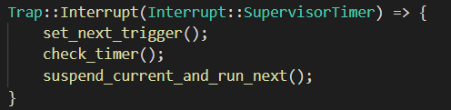
设计进展：fcfs和rr
rCore-Tutorial 的基础调度是FCFS先来先服务调度算法
并在此上实现了RR时间片轮转算法
trap_handler
suspend_current_and_run_next
Schedule

Slide 7
设计进展：SJF和STCF
最短作业优先（SJF）调度算法选择预期执行时间最短的进程执行。
最短完成时间优先（STCF）是可抢占的SJF版本。当一个比当前运行进程剩余时间更短的任务到来，STCF会抢占当前运行进程。
问题：
获得进程的预期执行时间
计算进程的剩余时间
实现抢占

Slide 8
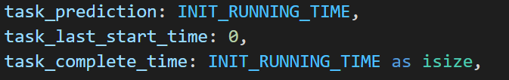
设计进展：SJF和STCF
获得进程的预期执行时间
利用exec系统调用传入，添加参数prediction
在MANAGER中进行比较
计算进程的剩余时间
记录每次开始运行的时刻
停止时用上次的剩余时间减去本次执行时间
实现抢占
由于fork+exec机制，rCore-Tutorial本来就实现了抢占=>实现不抢占
标记当前运行进程，每次新进程exec后，重排就绪队列时，有标记的排在前面

Slide 9
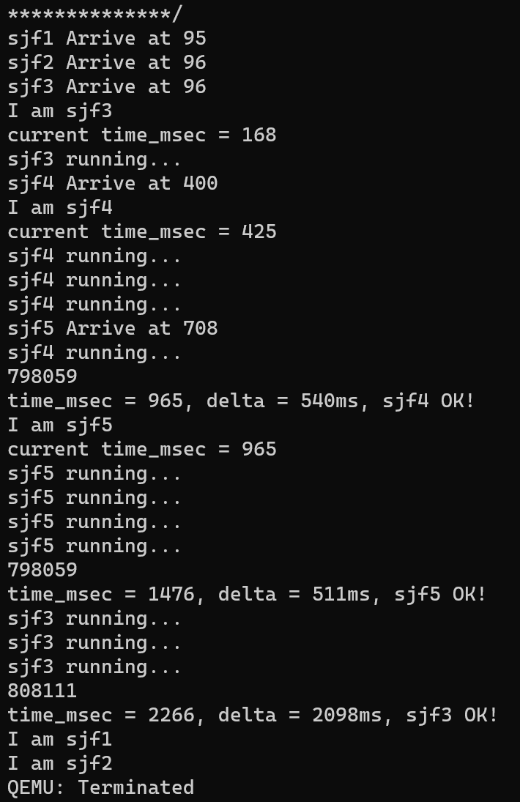
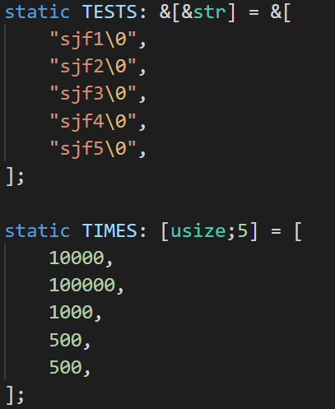
设计进展：SJF和STCF
测试STCF
123同时到达，4晚了300ms，5再晚300ms。
结果
sjf4抢占sjf3
sjf5未抢占sjf4
按照45312结束

Slide 10
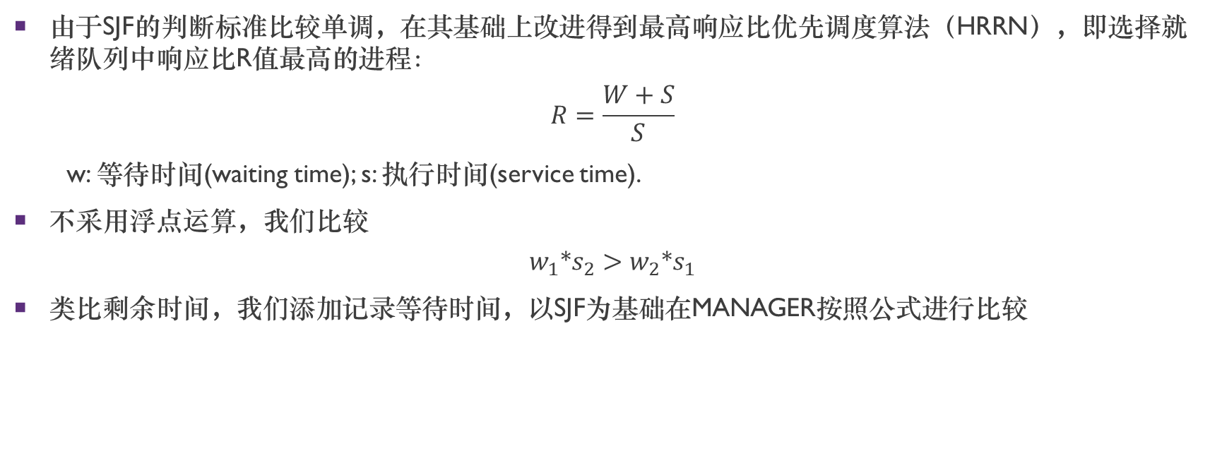
设计进展：HRRN
由于SJF的判断标准比较单调，在其基础上改进得到最高响应比优先调度算法（HRRN），即选择就绪队列中响应比R值最高的进程：
$$R=\frac{W+S}{S}$$
w: 等待时间(waiting time); s: 执行时间(service time).
不采用浮点运算，我们比较
$$w_{1}∗s_{2}>w_{2}∗s_{1}$$
类比剩余时间，我们添加记录等待时间，以SJF为基础在MANAGER按照公式进行比较

Slide 11
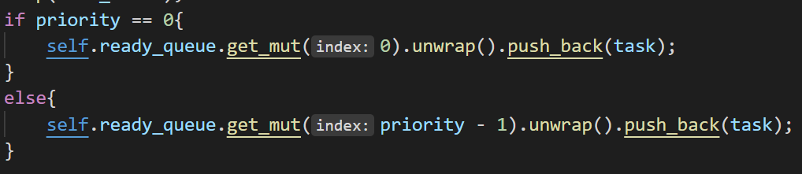
设计进展：MLFQ
多级反馈队列（MLFQ）调度算法允许进程在队列之间迁移，具有可变优先级。其基本方法是
1.初始具有多个就绪队列，对应不同的优先级
2. 创建进程并让进程首次进入就绪队列时，设置进程的优先级为最高优先级，将其放在第一队列。
3. 进程用完其时间配额后，就会降低其优先级，下调到下一队列。

Slide 12
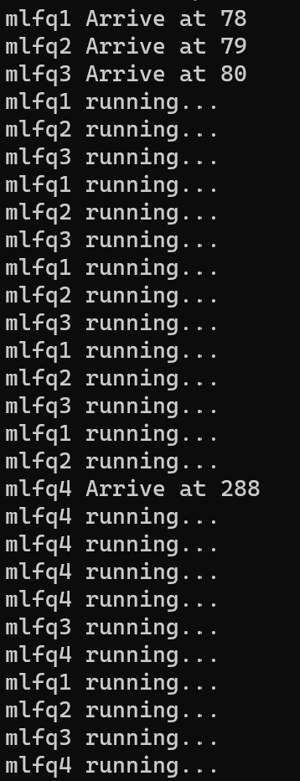
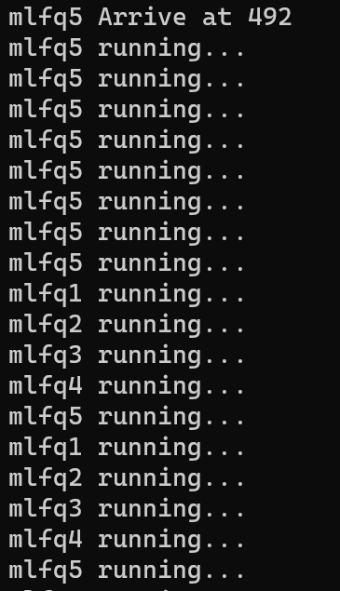
设计进展：MLFQ
测试1
共5个mlfq测试进程，其中mlfq4和5的到达会依次延迟200.
结果
前200内，123将轮番执行
在4到达时，4将处于最高优先级，于是会连续执行较多时间片，之后再和123共同轮番执行
5到达后，5和1将拥有比之前4和1之间更大的优先级差，因此会连续执行更多时间片，再共同轮转执行。

Slide 13
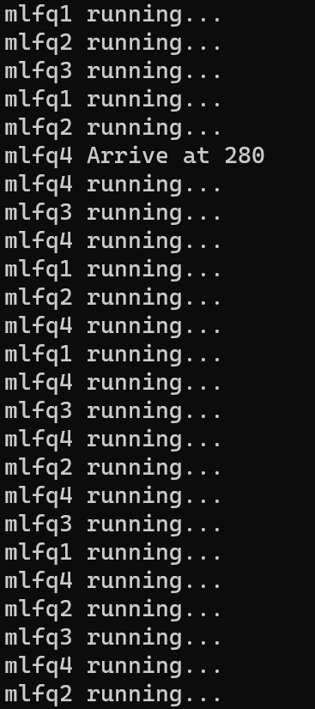
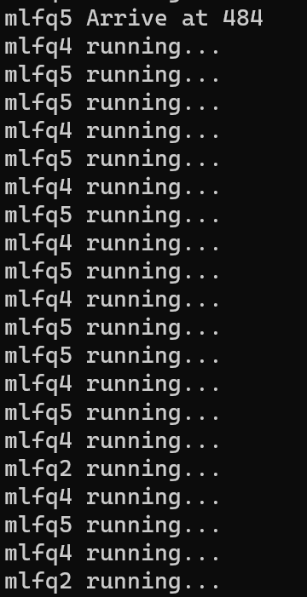
设计进展：MLFQ
测试2
现在让mlfq4模拟交互式，让其在时间片内通过sleep主动暂停运行，而在下个时间片被唤醒。
结果
可以看到，4不再是连续占用时间片，但是每次被唤醒时都能得到优先的运行。

Slide 14
设计进展：Lottery和Stride
公平共享（FSS）调度：基于每个进程的重要性（即优先级）的比例关系，分配给该进程同比例的处理器执行时间
Lottery和Stride是两种公平共享调度策略
彩票调度（Lottery Scheduling）：给每个进程发彩票，进程优先级越高，所得到的彩票就越多；然后每隔一段时间，举行一次彩票抽奖，抽出来的号属于哪个进程，哪个进程就能运行。
步长调度（Stride）：每个进程有一个步长（Stride）属性值，这个值与进程优先级成反比，操作系统会定期记录每个进程的总步长，即行程（pass），并选择拥有最小行程值的进程运行。

Slide 15
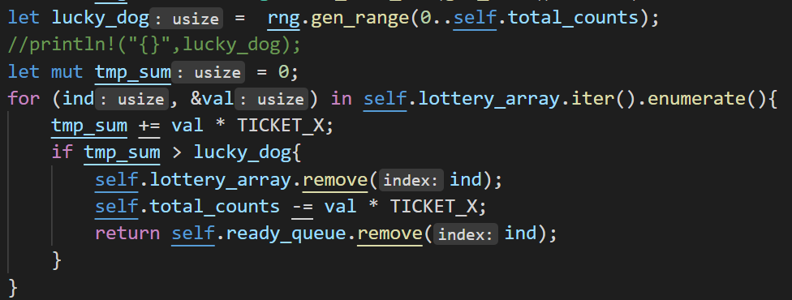
设计进展：Lottery和Stride
Lottery
将进程优先级记录队列，与就绪队列一一对应，记录总数total为优先级之和乘一个扩大倍数.每次fetch任务就产生一个total内的随机数，落在哪个范围就将对应的进程取出。
Stride
添加pass表示该进程当前已经运行的“长度”；设置步长stride，与进程优先级成反比。
每次需要调度时，从就绪队列中选择 pass 最小的进程调度。每次切换时，将进程的 pass 加上其步长 stride。

Slide 16
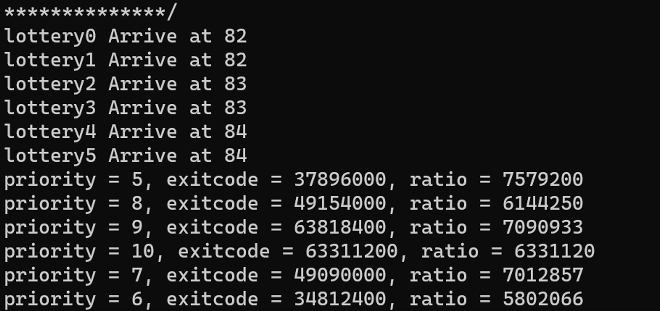
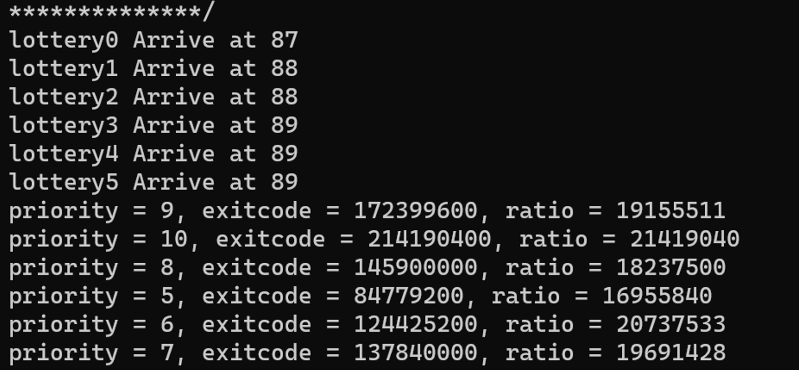
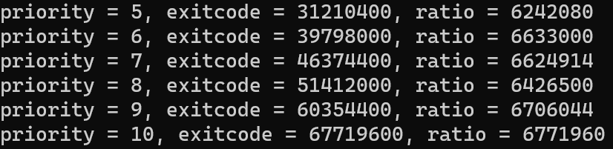
设计进展：Lottery和Stride
测试
测例检测一定时间内本进程得到的运行次数，反映在exitcode中
期望exitcode与priority成正比
Lottery
4000ms总时长下趋势符合，误差较大
12000ms下较4k好了不少
Stride
4000ms的结果即很符合期望

Slide 17
设计进展：实时调度
实时计算机系统
硬实时是指任务完成时间必须在绝对的截止时间内
软实时是指任务完成时间尽量在绝对的截止时间内，偶尔超过可以接受。
实时计算机系统的调度必须让实时进程在一个确定时间范围内得到计算机的响应。

Slide 18
设计进展：RMS
单调速率（RMS）调度算法采用抢占的、静态优先级的策略，调度周期性任务。
当较低优先级的进程正在运行并且较高优先级的进程可以运行时，较高优先级进程将会抢占低优先级。在进入系统时，每个周期性任务会分配一个优先级，它与其周期成反比，即周期越短，优先级越高；周期越长，优先级越低。
由于RMS处理周期性任务，类比STCF，在exec时传入任务的周期，按照周期大小排序就绪队列选择执行。

Slide 19
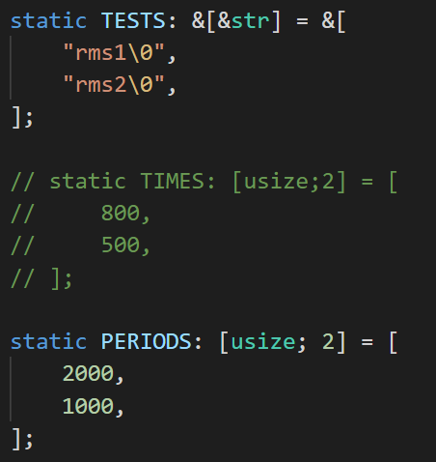
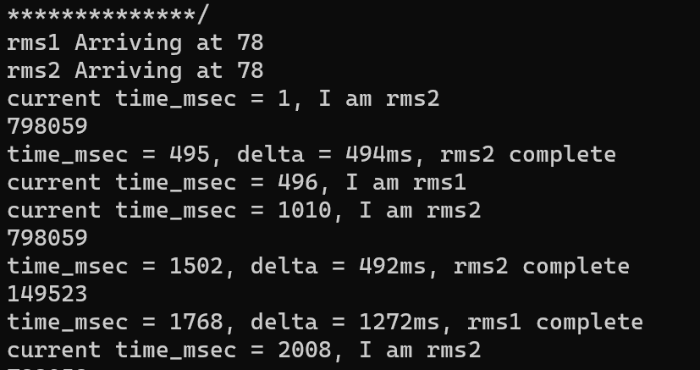
设计进展：RMS
单调速率调度可认为是最优的，因为如果一组进程不能由此算法调度，它不能由任何其他分配静态优先级的算法来调度。
测试rms1，2两个周期任务，周期为2000，1000；每周期运行时长800，500
在前500ms，2优先执行，之后1开始执行，但是到1000ms时2请求再次开始运行，因为2的优先级高，所以1被抢占，直到1500ms2运行结束。之后1恢复执行，到1800执行完成。此后到2000ms重复循环，可以实现这两个周期任务的正常运转。

Slide 20
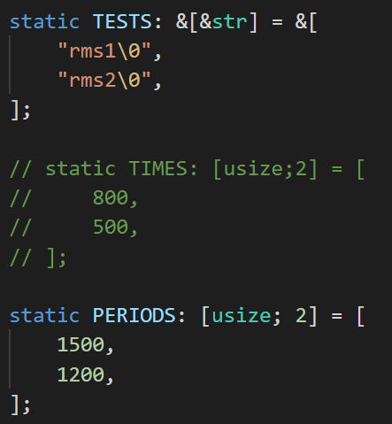
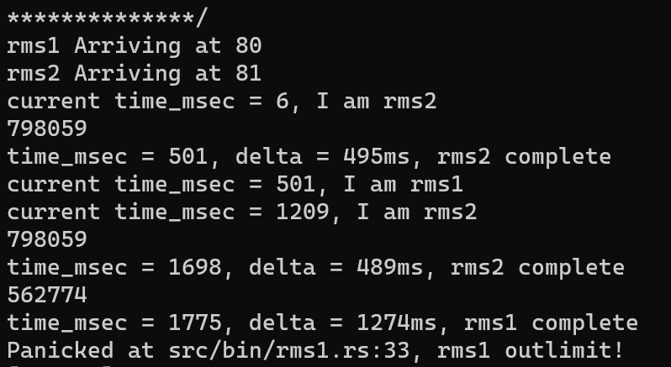
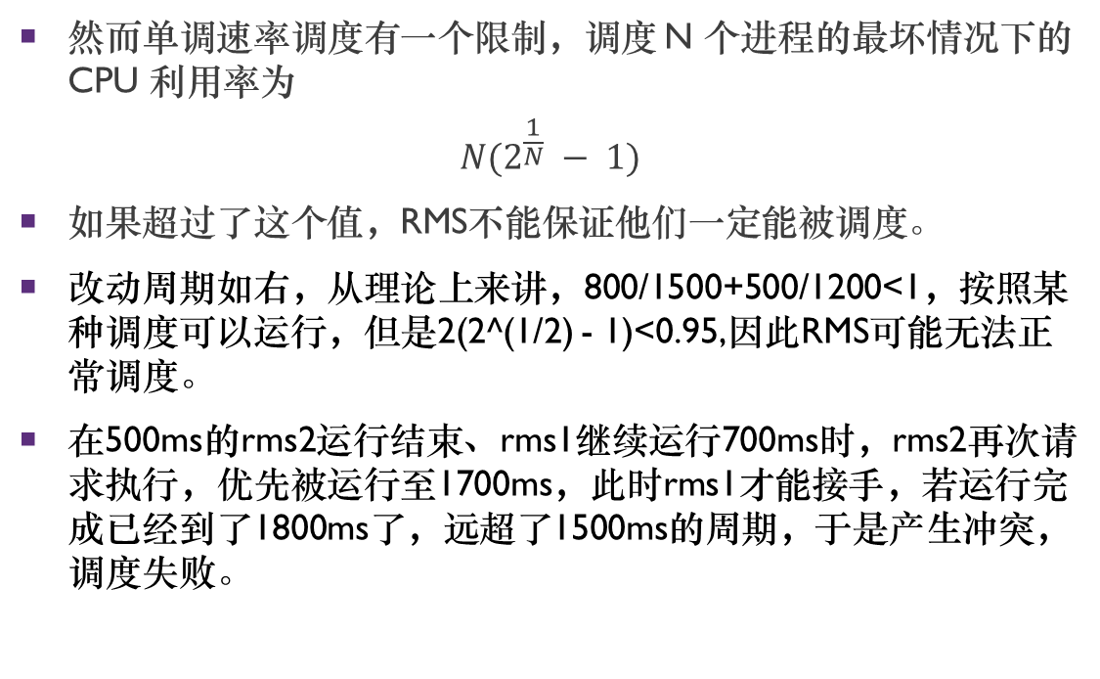
设计进展：RMS
然而单调速率调度有一个限制，调度 N 个进程的最坏情况下的 CPU 利用率为
$$N(2^{\frac{1}{N}} − 1)$$
如果超过了这个值，RMS不能保证他们一定能被调度。
改动周期如右，从理论上来讲，800/1500+500/1200<1，按照某种调度可以运行，但是2(2^(1/2) - 1)<0.95,因此RMS可能无法正常调度。
在500ms的rms2运行结束、rms1继续运行700ms时，rms2再次请求执行，优先被运行至1700ms，此时rms1才能接手，若运行完成已经到了1800ms了，远超了1500ms的周期，于是产生冲突，调度失败。

Slide 21
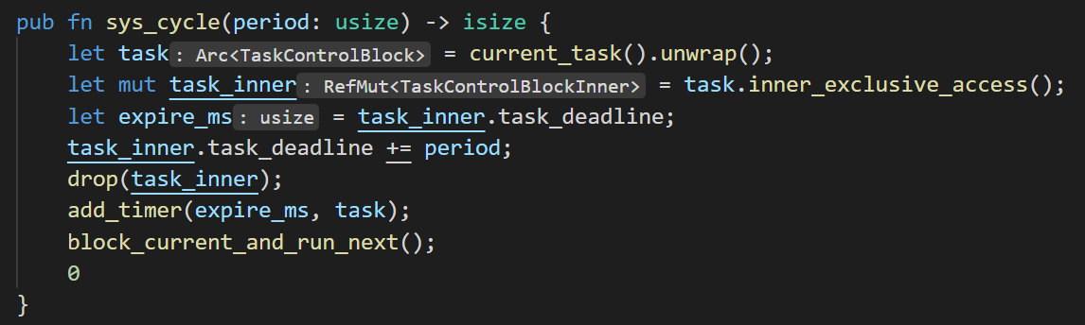
设计进展：EDF
最早截止期限优先（EDF）调度根据截止期限动态分配优先级。截止期限越早，优先级越高；截止期限越晚，优先级越低。
与RMS相比，实现EDF需要的不是周期而是截止期限，即将进程到达时间和exec传入的截止时间加和得到deadline，最小者优先被调度。
为了体现周期任务的ddl变化，添加新的系统调用sys_cycle，用于执行周期任务，参数为任务周期长度，同步增加ddl和定时器。

Slide 22
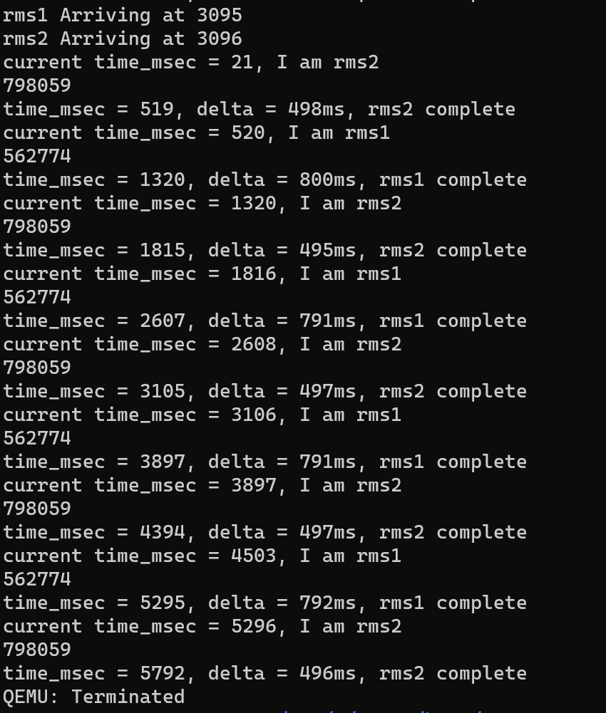
设计进展：EDF
测试上面提到的rms1，2
初始时按照周期长短2优先于1执行，到500ms后1开始执行
虽然2在1200ms再次请求运行，但是此时1的ddl已经成为2*1200=2400>1500，1优先于2，于是1的第一次运行继续进行，正常结束。
此后则不断变换优先级，最终使得调度成功。

Slide 23
下阶段规划

Slide 24
未来任务
中期——9周
研究多核调度逻辑，分析rCore-Tutorial的多核工作原理
9周——15周
编写多核调度算法代码，测试多核调度可用性与效率
撰写论文

Slide 25
谢谢！

